Slide 1
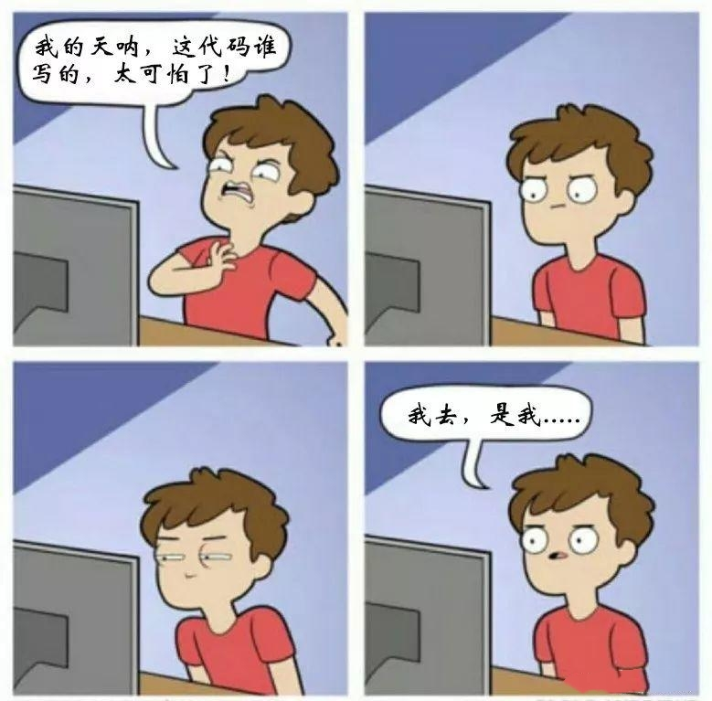
一个CSer的优毕答辩ppt
赵菁菁

Slide 2
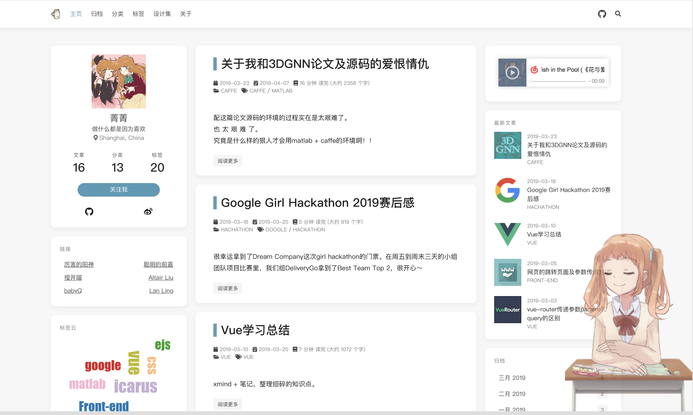
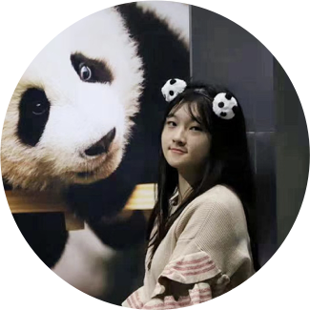
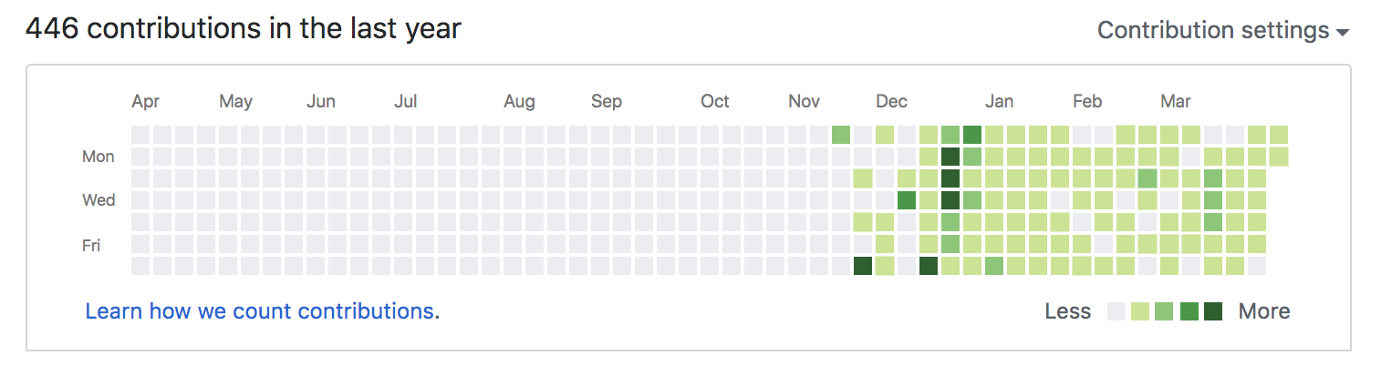
姓名/ 赵菁菁
年龄/ 22
性别/ 看起来是女
学习经历/ 计算机科学与技术三年半（励志：从挂科到保研）
保研本校马利庄老师MCVL实验室研究生
华东师范大学优秀学生二等奖学金
项目&比赛经历/
Google Girl Hackathon Best Team-Top 2
大夏本科生科创培育项目、松江大学城创业大赛专业组（Web）
基于目标检测的安全帽检测和分析
全国大学生信息安全竞赛三等奖
学生工作经历/ 华东师范大学就业创业服务工作室主席（参与组织年度毕业生大型秋季招聘会、精英训练营、华师创业说品牌活动、挑战杯活动等）
华东师范大学团委科创综协副部长（设计&艺术指导）
社会实践/ 知行杯暑假社会实践校级最佳项目、先进个人（成果：制作并向大一新生发放了职业生涯规划手册）
实习经历/ NVIDIA Applied Infrastructure team
SWE Intern （唯一不打王者荣耀的组员）
兴趣相关/ 开源爱好者、音乐剧资深粉丝、VIVA合唱团er、应援站子美工

Slide 3
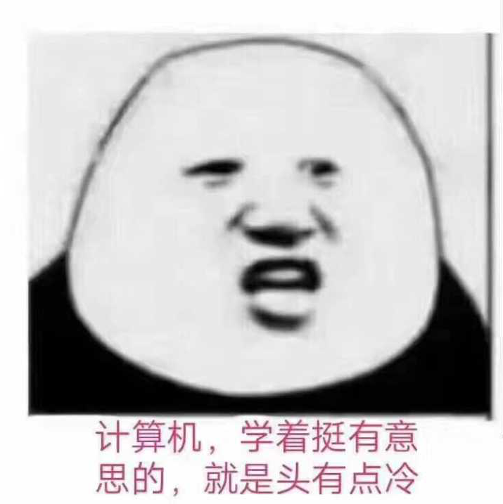
做什么都是因为喜欢
弱水三千愿只取一瓢

Slide 4
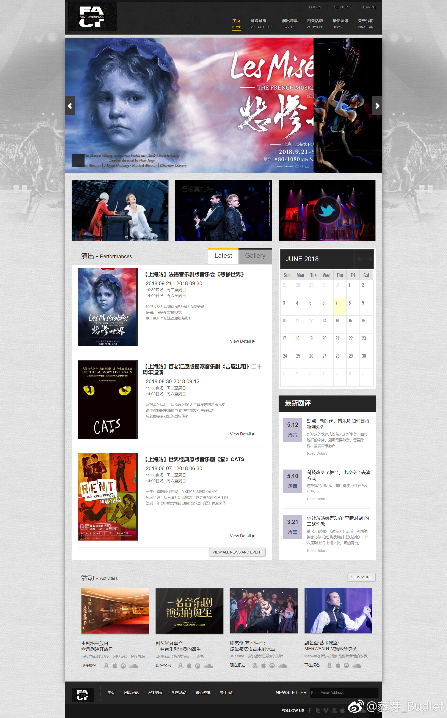
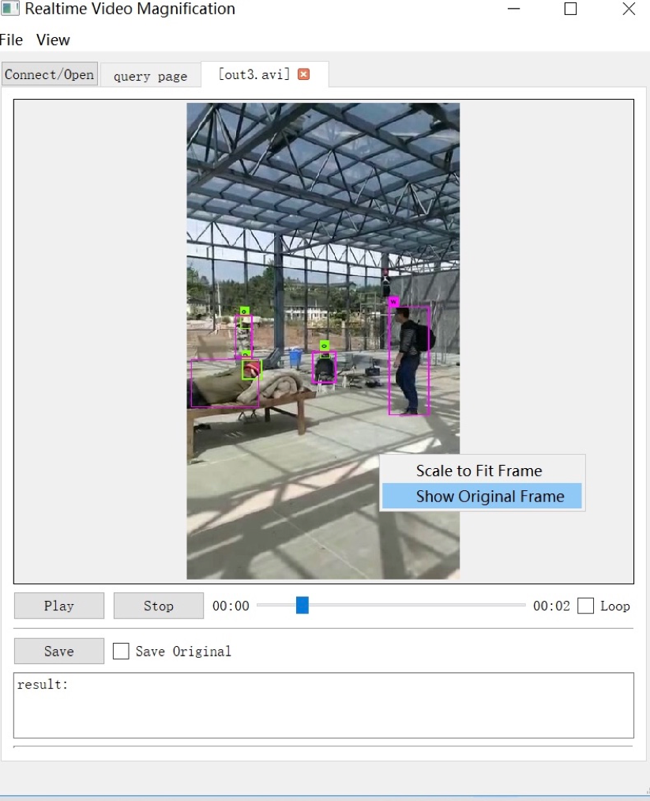
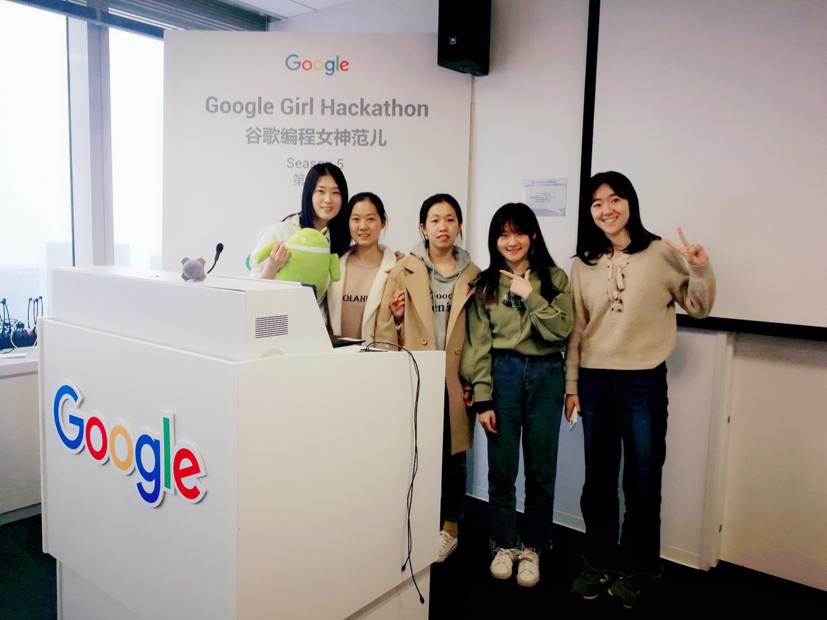
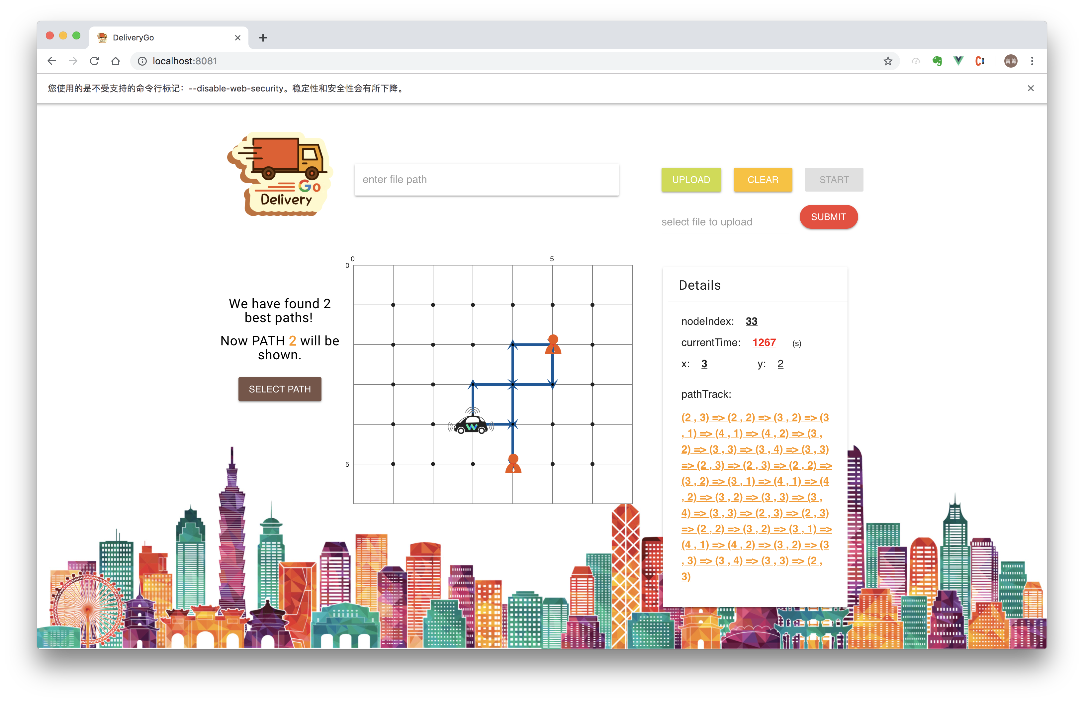
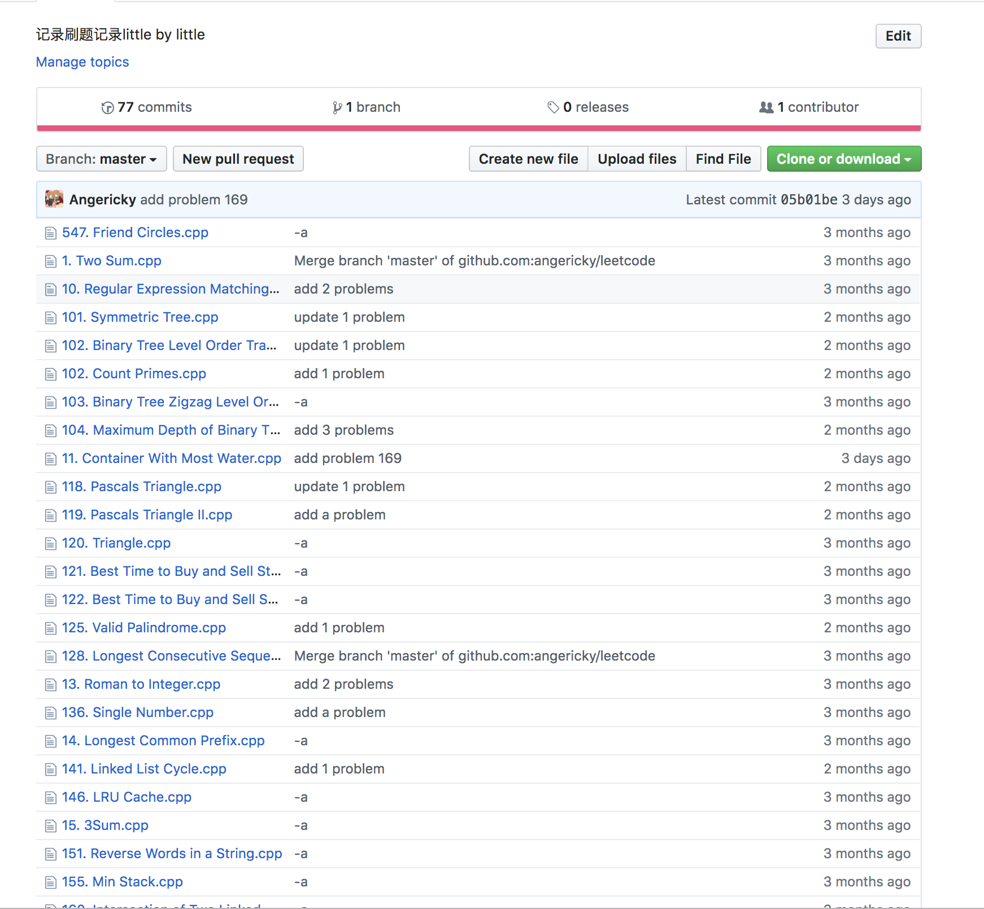
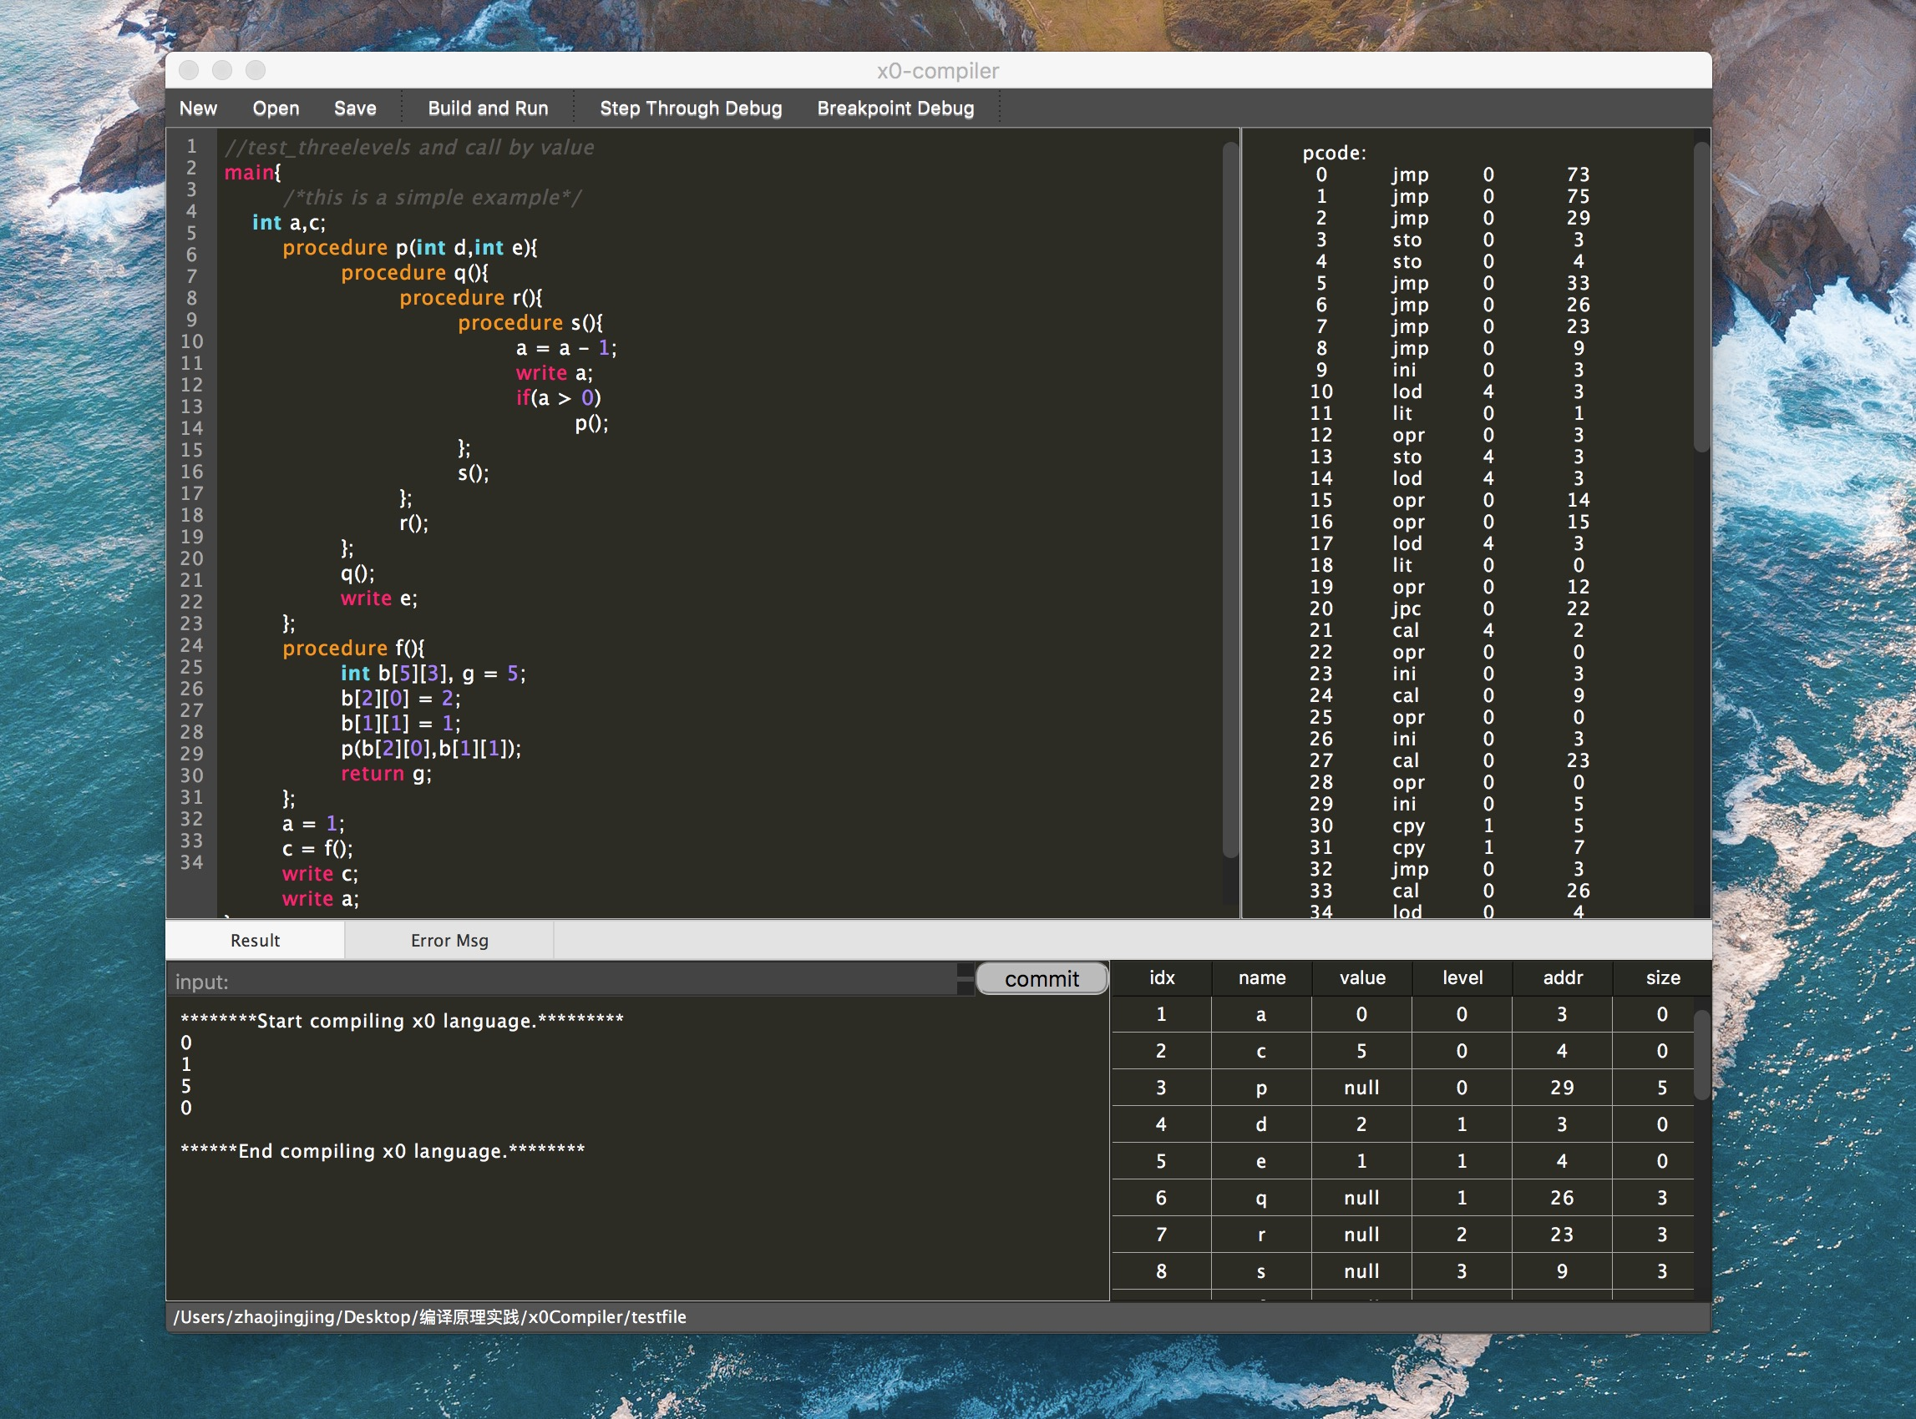

Slide 5
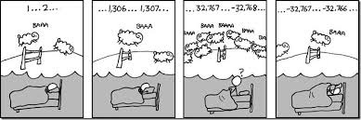
ENDing 谢谢大家
（数羊溢出）

